Slide 1
Прогнозирование отмены бронирования отеля
Сухоплечев Виталий, Столярова Полина

Slide 2
Задача и зачем это нужно
Предсказать, отменит ли клиент бронь до заезда
• Что предсказываем: 0 — клиент доехал, 1 — отменил бронь
• Зачем это отелю.
Отмены — это потерянные деньги. Если знать риск заранее,
можно попросить депозит, держать запас по перебронированию
или прозвонить клиента и подтвердить визит.
• Чем меряем качество модели.
ROC-AUC (площадь под ROC-кривой) — основная метрика,
не зависит от выбранного порога принятия решения.
Полнота по классу «отмена» — дополнительная метрика.
Пропустить отмену хуже, чем ложно её предсказать.

Slide 3
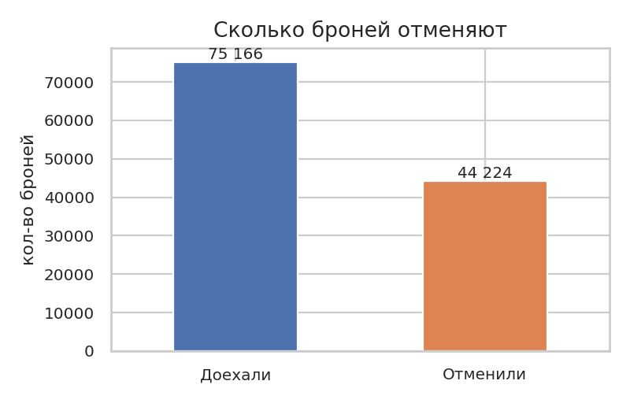
Данные
• Открытый набор Hotel Booking
Demand (Antonio и соавт., 2019)
• 119 390 броней
• 32 признака на бронь
• Два отеля в Португалии:
городской и курортный
• Период: 2015 – 2017 годы
• Доля отмен в данных — 37 %

Slide 4
Что почистили в данных
Без чистки модель ловит шум и утечку целевой переменной
• Пропуски в колонках:
страна клиента — 488 пустых → заменили на «неизвестно»;
агентство — 16 340 пустых → заменили на «нет агентства»;
компания — 112 593 пустых (94 % колонки!) →
превратили в бинарный признак «бронь от компании».
• Цена за ночь:
встречались значения от −6 € до 5 400 €
(нормальный диапазон — около 100 €);
убрали отрицательные и аномально высокие.
• Дубли: около 32 тысяч одинаковых строк — удалили.
• Брони с нулевым числом гостей — удалили.
• Утечка целевой переменной:
колонки «статус брони» и «дата статуса» —
это прямой ответ, удалили их до обучения.

Slide 5
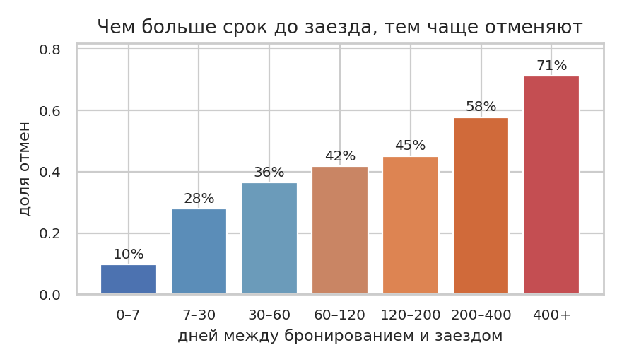
Срок до заезда — сильнейший одиночный сигнал
Если смотреть на один признак
отдельно — это самый сильный.
• Брони за неделю до заезда
отменяют примерно
в 10 % случаев
• Брони за 4–6 месяцев —
почти в половине случаев
• В модели вместе с другими
признаками порядок меняется
(см. слайд про важность).

Slide 6
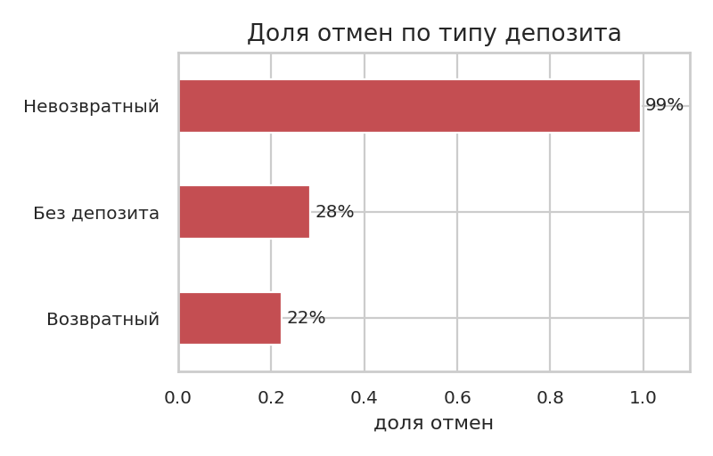
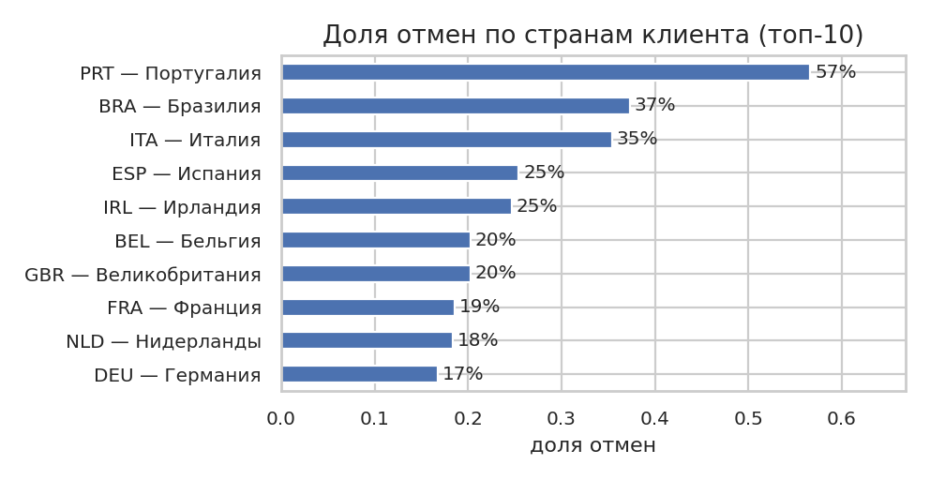
Депозит и страна клиента
• Невозвратный депозит —
почти всегда заканчивается
отменой. Особенность датасета,
об этом пишут и авторы статьи.
• Клиенты из Португалии
отменяют чаще остальных.
• Логично: отели находятся
в Португалии, местные
бронируют «на всякий случай».

Slide 7
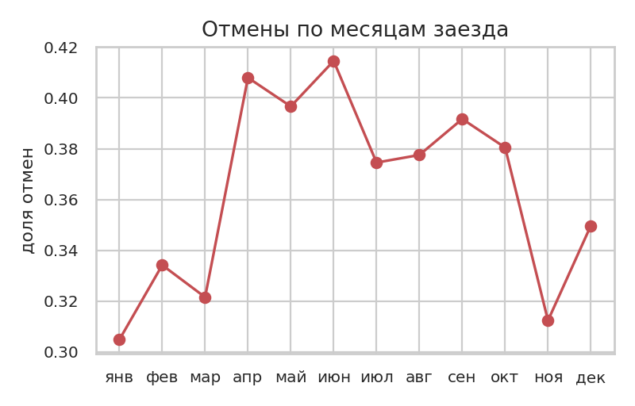
Сезонность
• Летом доля отмен заметно выше,
зимой ниже
• Январь – апрель — самые
спокойные месяцы
• Из даты заезда сделали три
полезных признака:
– номер месяца
– время года
– день недели заезда

Slide 8
Подготовка данных и новые признаки
Код вынесен в модули src/data.py и src/features.py
• Новые признаки, которые мы посчитали:
общее число ночей и общее число гостей,
признак «есть ли дети» и «семейная бронь»,
«сменили номер при заезде» (снижает риск отмены),
месяц, время года, день недели заезда,
цена на одного гостя.
• Категориальные признаки переводим в числа:
признаки с малым числом значений (тип отеля, питание, канал) —
двоичное кодирование (one-hot) для линейных моделей,
порядковое кодирование для деревьев и бустинга;
страна (около 175 значений) — целевое кодирование:
значение признака = средняя доля отмен по стране,
считается отдельно для каждого фолда (без утечки).
• Разбиение: 80 % обучение / 20 % тест, со стратификацией по цели.

Slide 9
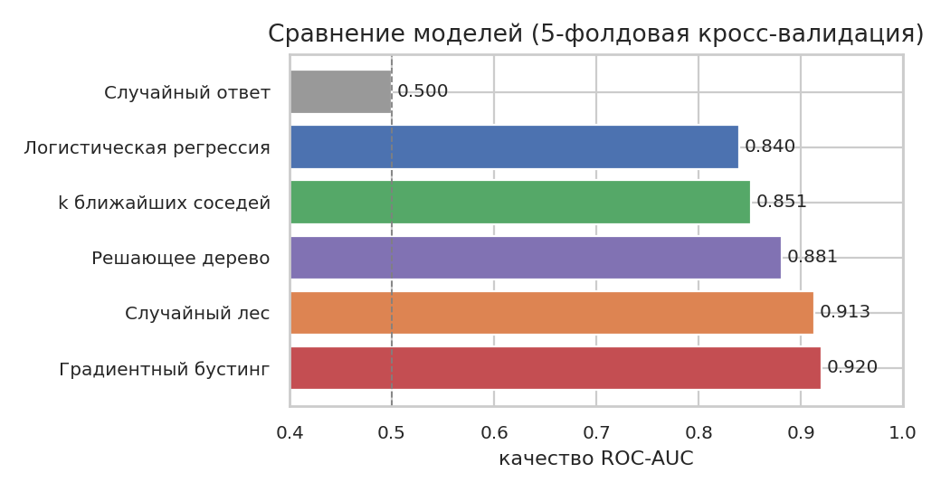
Сравнение моделей
Метрика: ROC-AUC по
5-фолдовой стратифицированной
кросс-валидации.
• Случайный ответ — 0.50
• Логистическая регрессия — 0.84
• k ближайших соседей — 0.85
• Решающее дерево — 0.88
• Случайный лес — 0.91
• Градиентный бустинг — 0.92
Разброс по фолдам ≈ 0.002 —
результаты устойчивые.

Slide 10
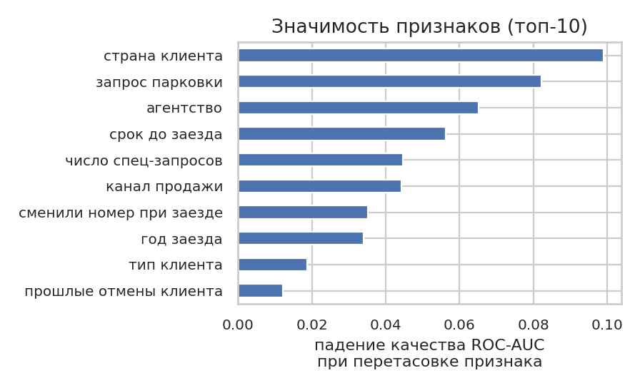
Финальная модель — градиентный бустинг
Качество на тесте:
ROC-AUC = 0.917
F1-мера = 0.77, полнота 0.67
Справа — значимость признаков
по permutation importance.
Страна вырывается вперёд:
через целевое кодирование она
несёт уникальную информацию.
Срок до заезда коррелирует
с каналом и сегментом — часть
его сигнала модель
восстанавливает через них.

Slide 11
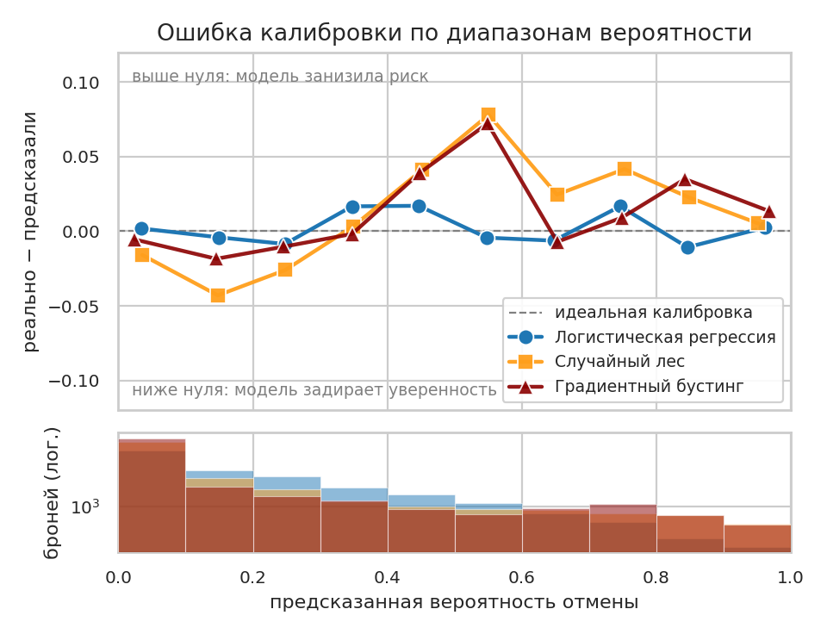
Насколько можно верить вероятностям
Идея калибровки: если модель
говорит «70 % шанс», то реально
из таких броней должно
отмениться 70 %.
На графике справа — насколько
модель промахивается.
Ноль — идеальная калибровка.
• Логистическая регрессия:
почти на нуле, промах < 2 %.
• Случайный лес: уходит ниже
нуля в средней зоне —
задирает уверенность до 8 %.
• Градиентный бустинг —
похожая картина, до 7 %.
Снизу видно, что большинство
броней получают вероятность
меньше 0.3 (лог. шкала).

Slide 12
Демонстрация приложения
Запуск: run_app.bat — откроется в браузере на localhost:8501
Сверху страницы — три готовых сценария:
1. ВЫСОКИЙ РИСК.
Городской отель, срок 200 дней, невозвратный депозит,
клиент из Португалии, канал — онлайн-агентство.
Модель: примерно 99.8 % вероятность отмены.
2. НИЗКИЙ РИСК.
Курортный отель, срок 14 дней, прямое бронирование,
3 спецзапроса, парковка, семья с ребёнком, клиент из Великобритании.
Модель: примерно 0 % — клиент почти точно доедет.
3. СРЕДНИЙ РИСК.
Групповая бронь, срок 90 дней, без спецзапросов.
Модель: около 57 % — граница риска не острая.
Дальше — ручная демонстрация: меняем только срок до заезда
(7 → 60 → 200 дней), вероятность отмены растёт почти монотонно.

Slide 13
Ограничения модели
1. Перенос на другие отели.
Обучались на двух отелях в Португалии.
На сетевой отель в Германии или Азии может не перенестись —
структура каналов и поведение клиентов другие.
2. Смещение во времени.
Данные 2015 – 2017 годов. После ковида клиенты ведут себя иначе:
гибкие условия отмены стали нормой, доля отмен в индустрии выросла.
3. Новая страна.
Если страны не было в обучении, целевое кодирование даёт среднее
по миру — точность для таких броней непредсказуемо хуже.
Прототип развёрнут как Streamlit-приложение (предыдущий слайд).
Для продакшена — веб-сервис, мониторинг распределений признаков
и переобучение раз в квартал.

Slide 14
Спасибо за внимание

